Slide 1
Genius Assistant
Proyecto productivo
Baron Michael
Garzón Andrés
Mora Brayan
Pineda Jhonny

Slide 2
Permitir y garantizar al administrador, instructores y aprendices del CEET sede Colombia la creación, modificación y visualización correcta de los programas, fichas y competencias dentro de los diferentes horarios de los periodos de formación.
Componente Metodológico
Objetivo General

Slide 3
Brindar una interfaz que sea amigable con el usuario y que sea de fácil manejo.
Organizar de forma coherente las fichas y competencias de acuerdo a los programas de formación
Puntualizar el contenido de las competencias para así facilitar la comprensión del aprendiz
Componente Metodológico
Objetivos Específicos

Slide 4
Falta de un sistema de información que le brinde ayuda e información al aprendiz respecto a las fichas, programas y competencias, puesto que en ocasiones se presentan fallos al momento de brindar la información tanto a los aprendices como a instructores.
Componente Metodológico
Planteamiento del problema

Slide 5
Este proyecto tiene como alcance a los aprendices del SENA-CEET sede Colombia, con proyección a crear un sistema que cumpla las necesidades tanto del aprendiz, instructor y administrador en el momento que se ingrese a la plataforma Genius Assistant. De esta manera se le brindara apoyo a la administración académica de la sede. No va a ser un LMS, ya que será un sistema piloto que se aplicara en el SENA-CEET sede Colombia.
Componente Metodológico
Alcance del proyecto

Slide 6
Este proyecto se realizará con el fin de dar un apoyo al sistema de información usado por el SENA para la organización y publicación de los programas, fichas y competencias.
Componente Metodológico
Justificación

Slide 7
Requisitos Funcionales y No Funcionales
CAPÍTULO

Slide 8
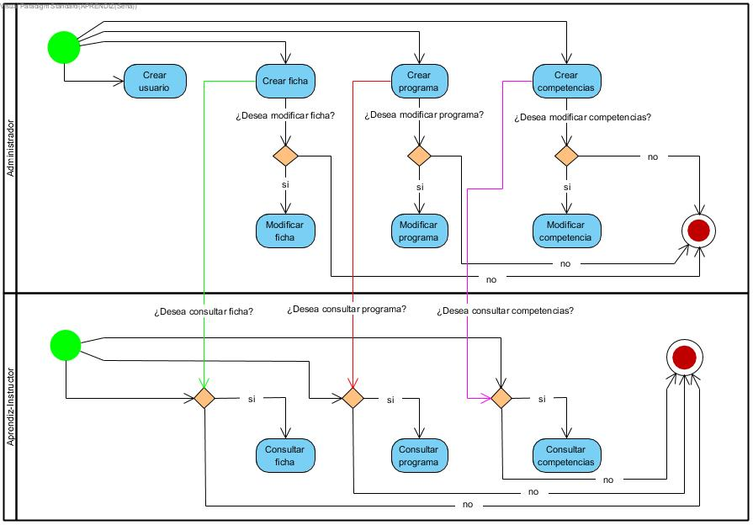
Modelado BPMN
General

Slide 9
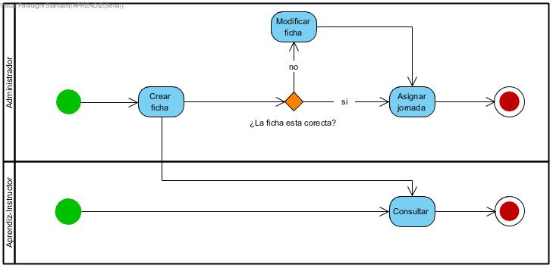
Modelado BPMN
Fichas/Programas/Competencias

Slide 10
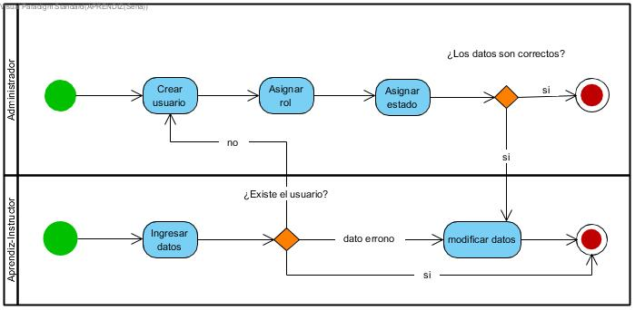
Modelado BPMN
Usuarios

Slide 11
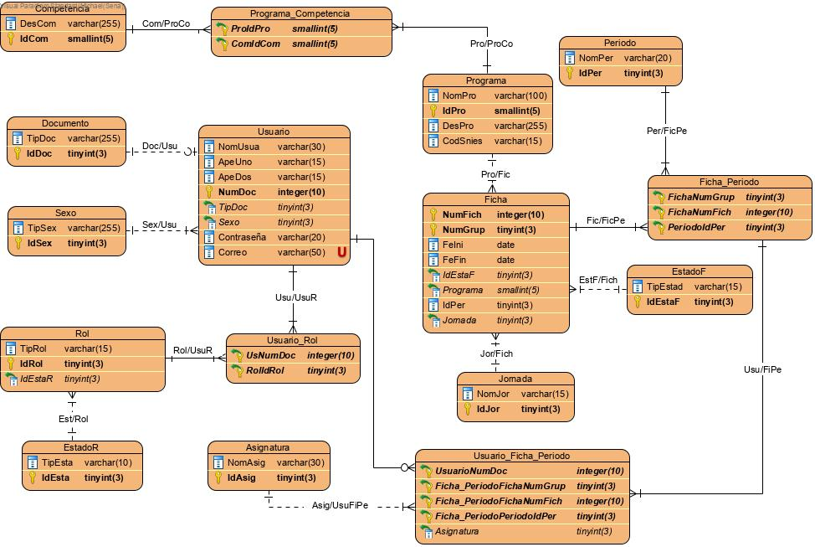
Modelo Relacional

Slide 12
Diccionario de Datos

Slide 13
Diagrama de Gantt

Slide 14
Presupuesto

Slide 15
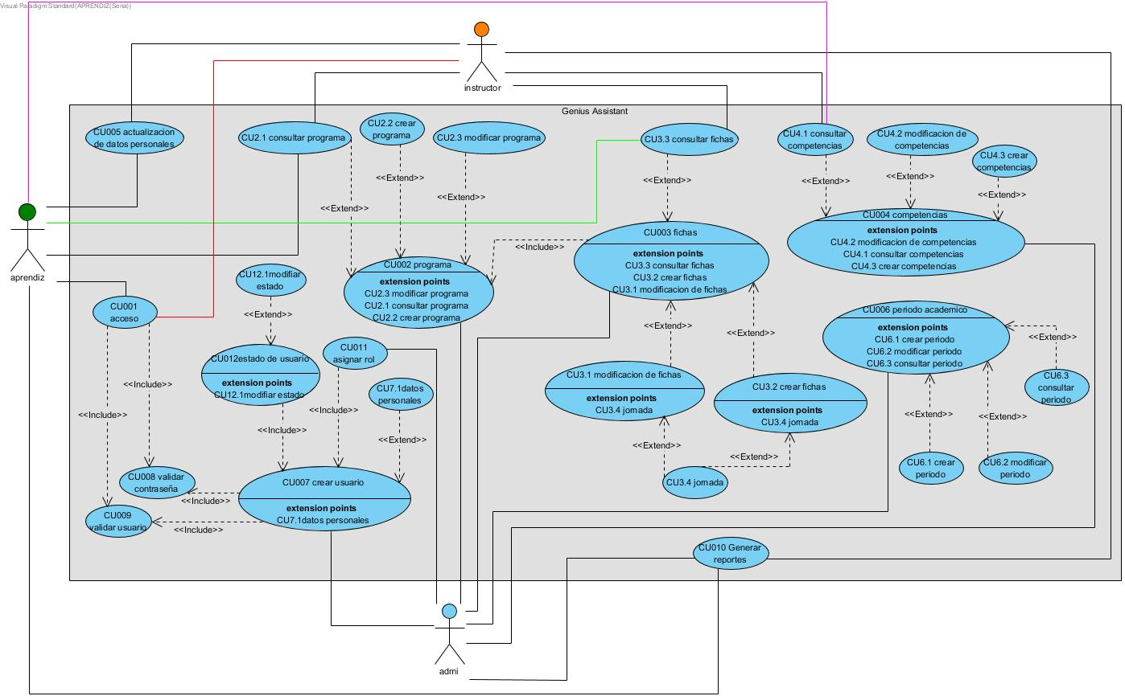
Caso de Uso

Slide 16
Caso de Uso Extendido

